Slide 1
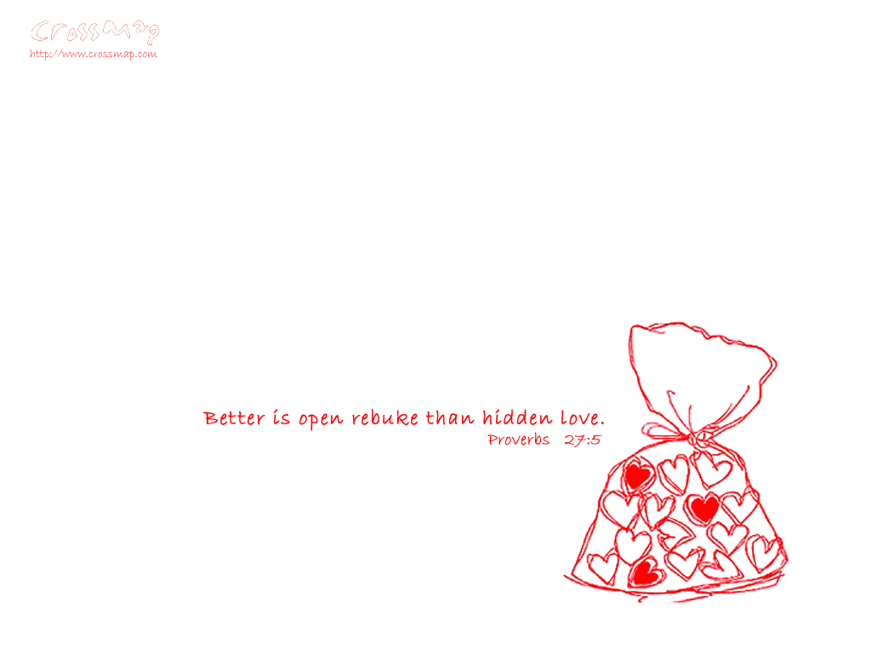
主身體 為我捨
主寶血 為我流
餅杯乃主自己 為我設立
與主合一
第一段
第二段

Slide 2
主親手擘這餅
主親自遞這杯
我吃喝這餅杯 與主合一
第一段
第二段

Slide 3
我與主 同釘死
不再受 罪轄制
向罪我乃已死 卻向主活
第一段
第二段

Slide 4
我與主同復活
勝過黑暗權勢
活出耶穌自己榮耀主名
第一段
第二段

